Slide 1


UNIVERSIDAD AUTÓNOMA DEL ESTADO DE MÉXICO
FACULTAD DE CIENCIAS
BIOLOGÍA
Unidad de aprendizaje
Angiospermas
“Lemnoideae”
Autor:
Dra. Laura White Olascoaga
Septiembre 2016

Slide 2
Presentación
Las angiospermas o plantas con flor, se originaron a mediados de cretácico, hace aproximadamente 90 m.a; y son actualmente las más numerosas y diversas sobre la tierra, con aproximadamente 254,990 especies (Thorne, 2003), se localizan en todo tipo de clima y hábitat, y han poblado prácticamente toda la tierra. Dentro de las angiospermas, las Lemnoideae son plantas acuáticas errantes caracterizadas por la reducción de sus órganos y la poca diferenciación morfológica, consta de cinco géneros y 37 especies y presenta una distribución casi cosmopolita (Landolt y Schmidt-Mumm, 2009).

Slide 3
Guión explicativo
El presente trabajo, pretende dar a conocer más ampliamente las principales familias de angiospermas, que se presentan en el mundo. Esto con el objetivo de ser una ayuda al discente y al docente en el estudio de la unidad de aprendizaje Angiospermas.

Slide 4
Índice
16. Características
17. Características
18. Géneros
19. Géneros
20. Géneros
21. Reproducción
22. Flores femeninas
23. Flores masculinas .
24 Flor
25. Fruto
26. Semilla
27. Importancia
28. Importancia
29. Importancia
30. Bibliografía
4. Índice
5. Secuencia didáctica
6. Monocotiledóneas
7. Monocotiledóneas
8. Taxonomía
9. Taxonomía
10. Lemnoidea
11. Taxonomía
12. Filogenia
13. Morfología
14. Distribución
15. Características

Slide 5
Secuencia Didáctica
Araceae
Lemnoidea
Características
Géneros
Usos

Slide 6
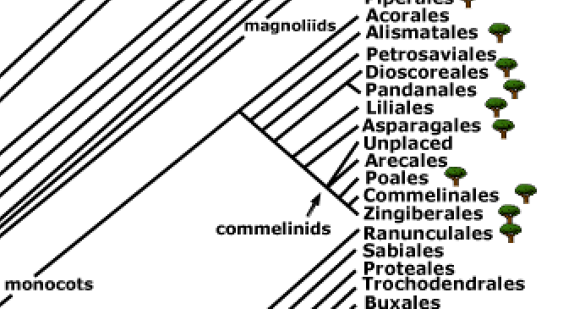
Monocotiledoneas
http://www.mobot.org.

Slide 7
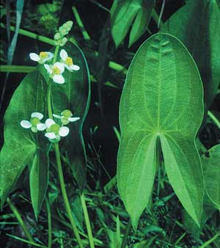
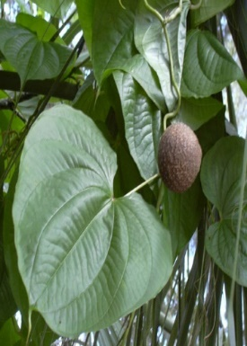
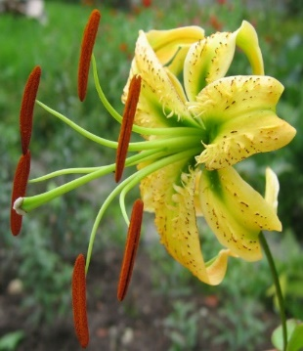
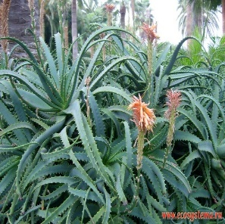
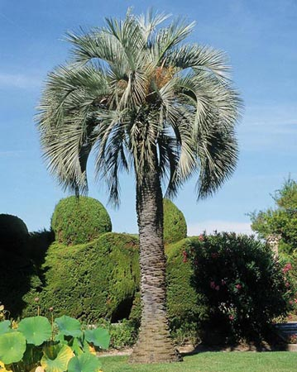
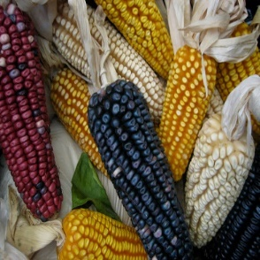
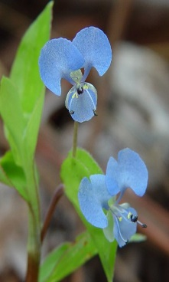
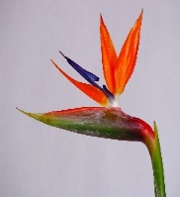
MONOCOTILEDONEAS
http://www.nps.gov
http://www.iherbalstore.com
http://www.nps.gov
http://upload.wikimedia.org
http://yucatan.com.
http://www.articulosweb.net
http://upload.wikimedia.org
http://upload.wikimedia.org

Slide 8
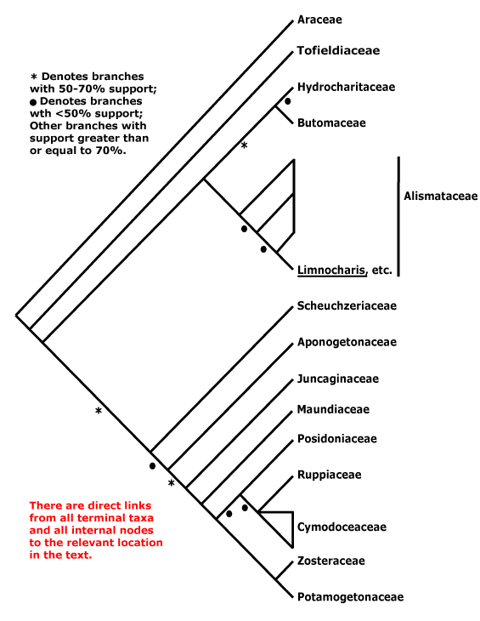
Taxonomía

Slide 9
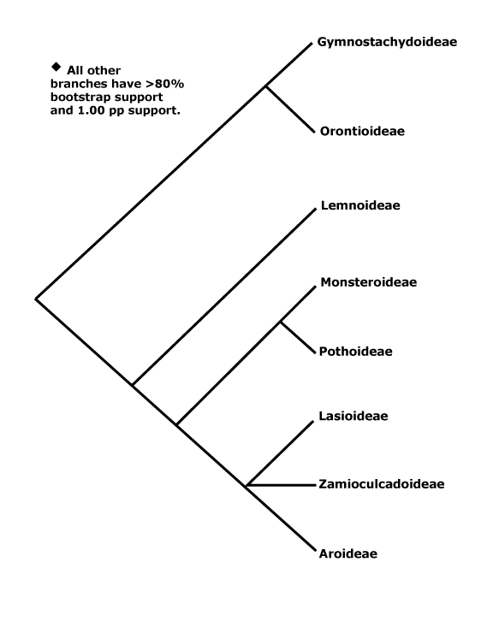
Taxonomía

Slide 10
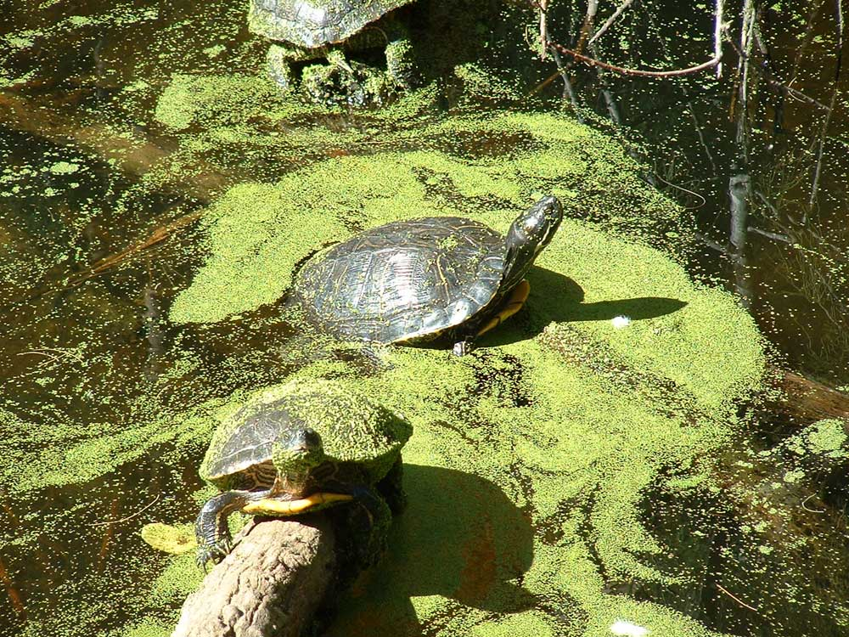
Lemnoideae
https://cenlamar.files.wordpress.com

Slide 11
Taxonomía
Familia : Araceae
  Lemnoideae
  Lemnaceae
Monocotiledoneas
La familia está integrada 5 géneros y unas 38 spp
Landoltia
Lemna Lenteja de agua
Spirodela
Wolffia
Wolffiella

Slide 12
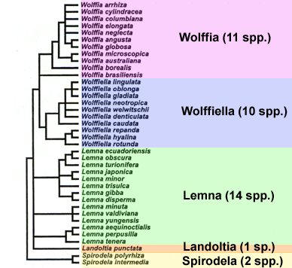
Filogenia
http://waynesword.palomar.edu/

Slide 13
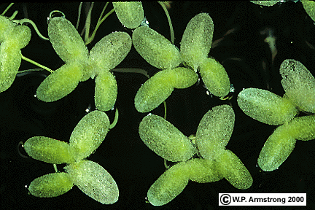
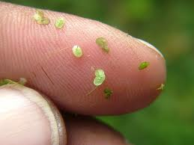
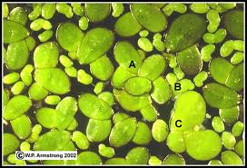
Morfología
http://www.aphotoflora.com/

Slide 14
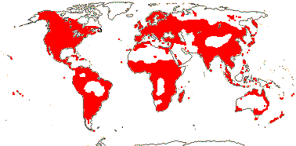
Distribución
http://www.mobot.org

Slide 15
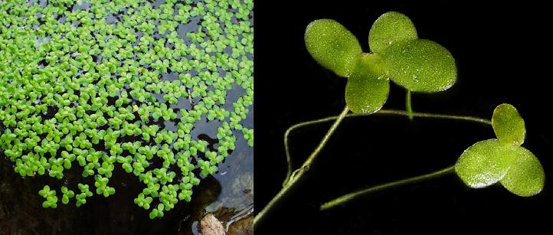
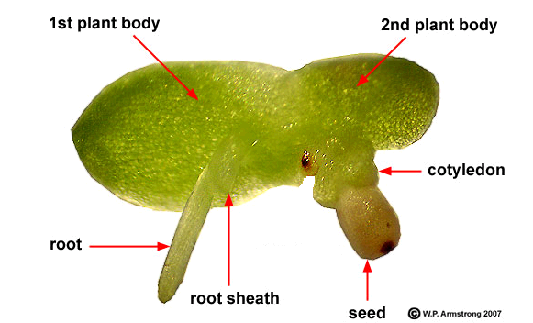
Características
http://www.traberobras.es/

Slide 16
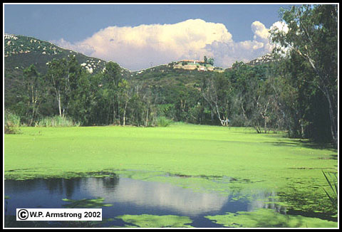
Características
Son hierbas acuáticas, flotantes.
Carecen de tallo y hojas.
Talos lenticulares.
Pequeñas raíces filiformes.
Cosmopolitas.
Tallas pequeñas (-1 cm)

Slide 17
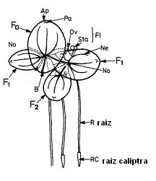
Características
Frondas orbiculares, elípticas, con cámaras de aerénquima.
Los estípites (unión de las frondas), las raíces y los nervios confluyen en un nudo.
Raíces tienen una vaina en la base y una caliptra sin pelos absorbentes, a veces cubiertas por células de caliptra.
http://ciencias.bogota.unal.edu.co/

Slide 18
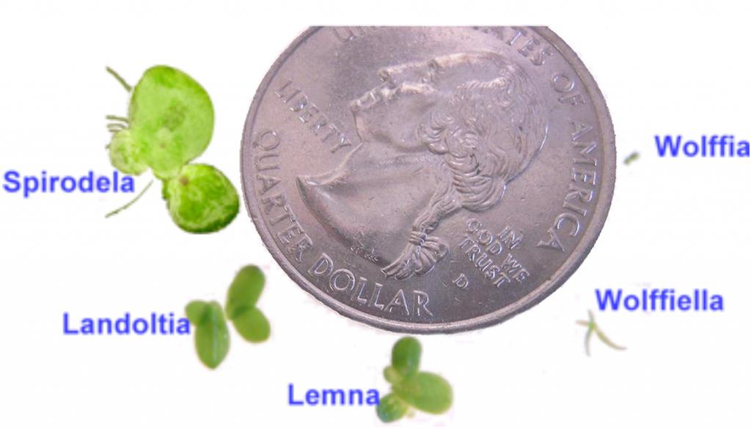
Géneros
https://www.waksman.rutgers.edu/s

Slide 19
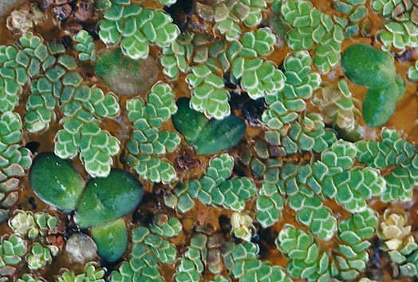
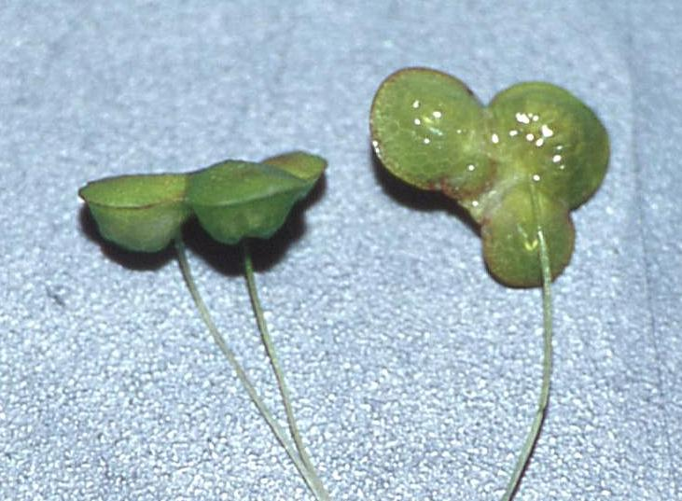
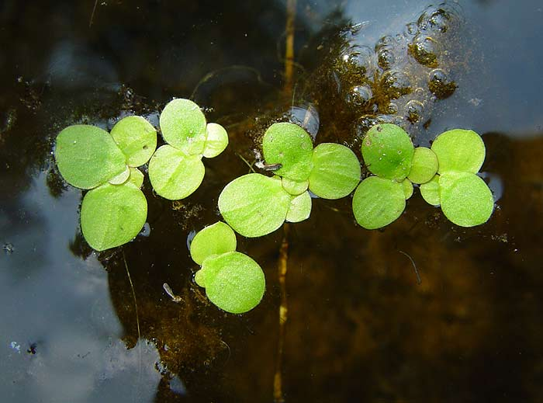
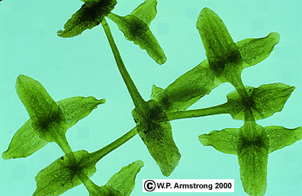
Landoltia
Lemna gibba
http://fe.yarraranges.vic.gov.au/
Géneros
http://flora.nhm-wien.ac.at/
Lemna trisulca
Spirodela polyrhiza

Slide 20
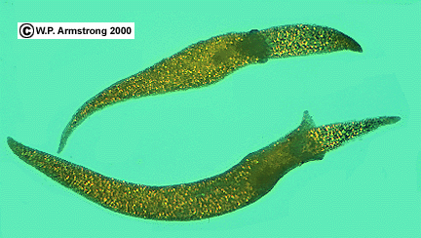
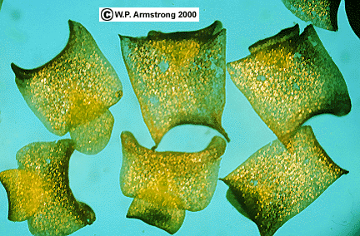
Wolffiella gladiata
Géneros
Wolffiella lingulata

Slide 21
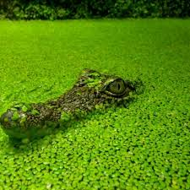
Reproducción
Su reproducción es principalmente asexual.
Ocasionalmente producen flores unisexuales.
Flores reducidas a 1 estambre o al gineceo.
Son las plantas con la flor mas pequeñas del mundo.
http://2damnfunny.com/

Slide 22
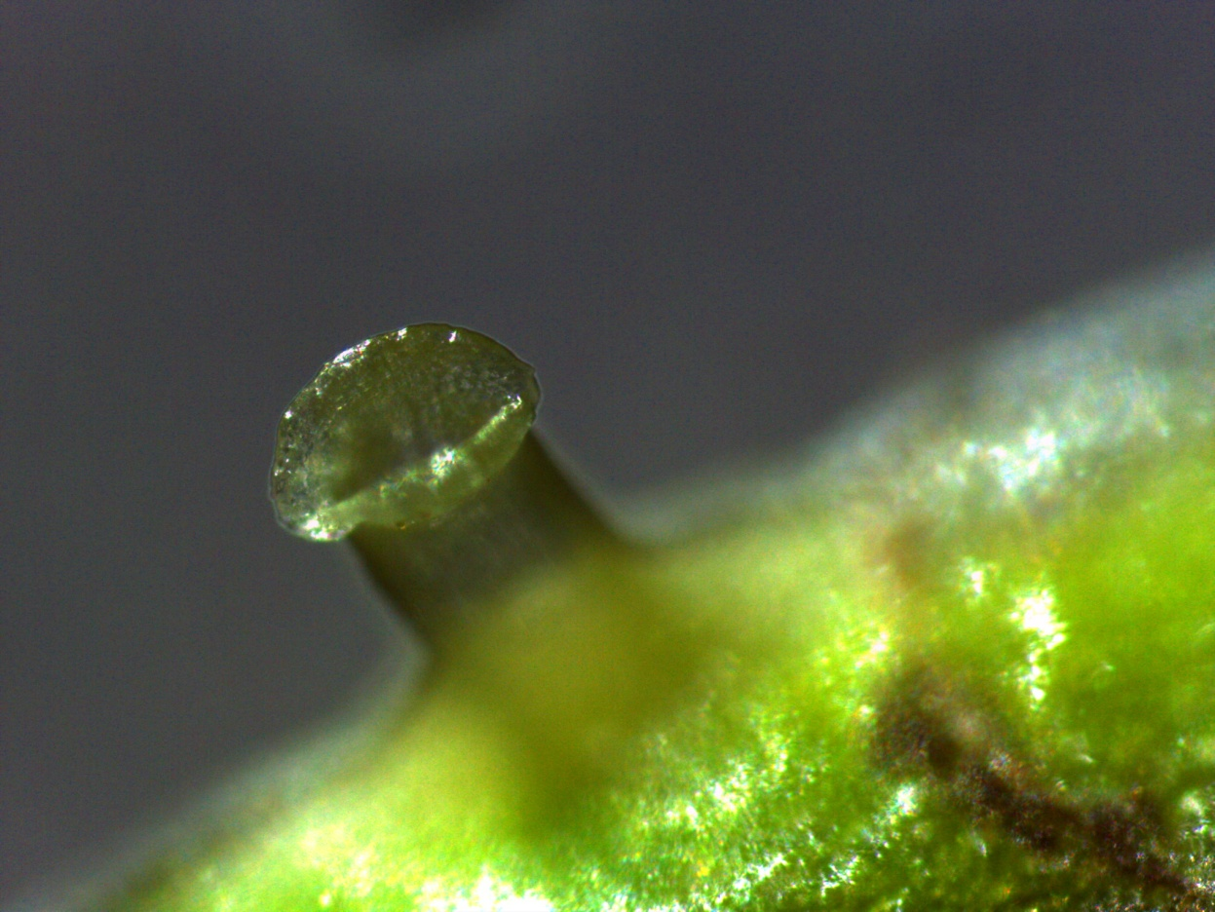
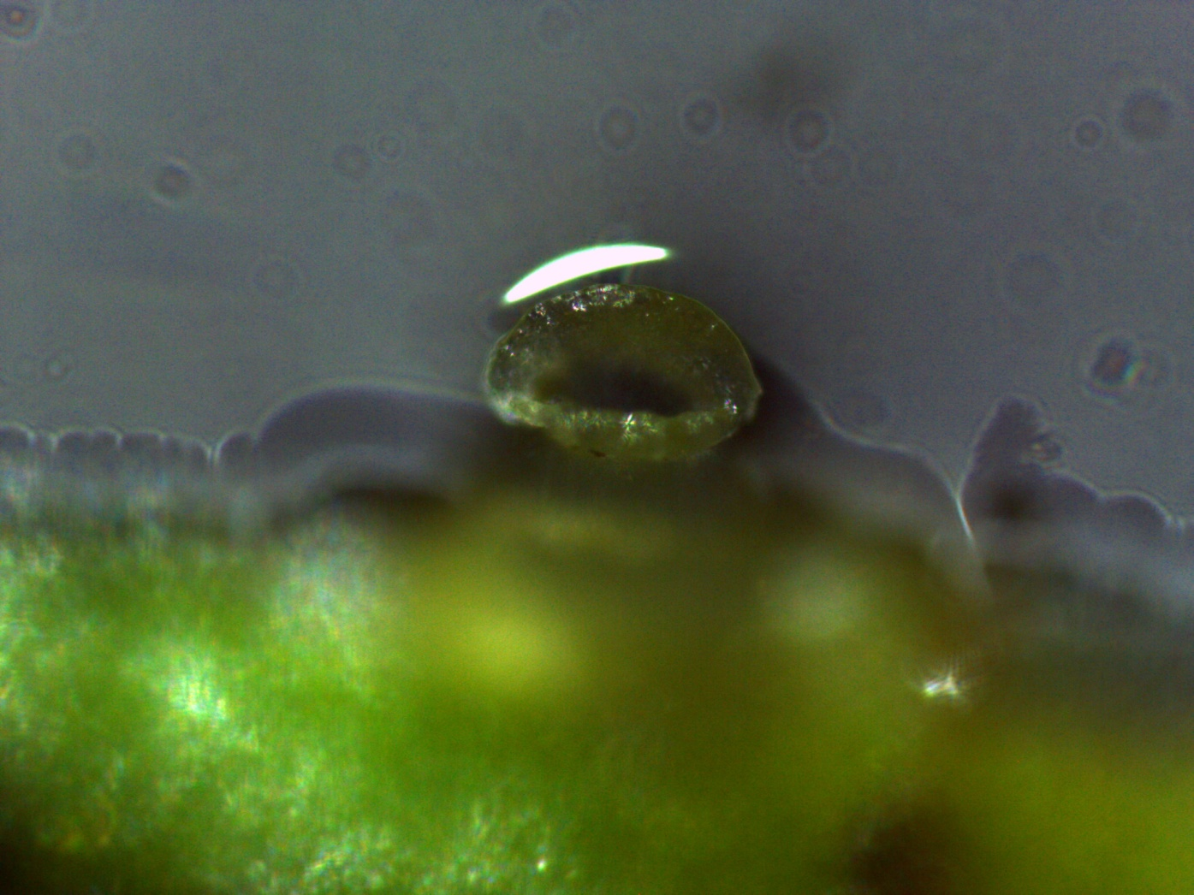
Flores Femeninas
Laura White-Olascoaga

Slide 23
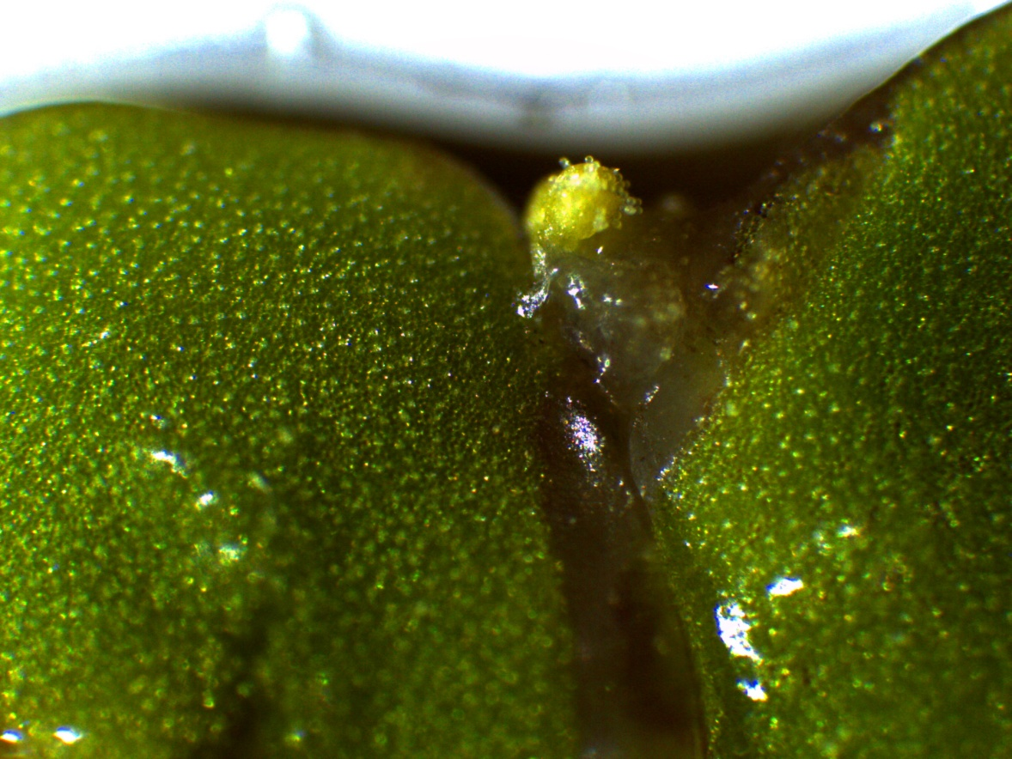
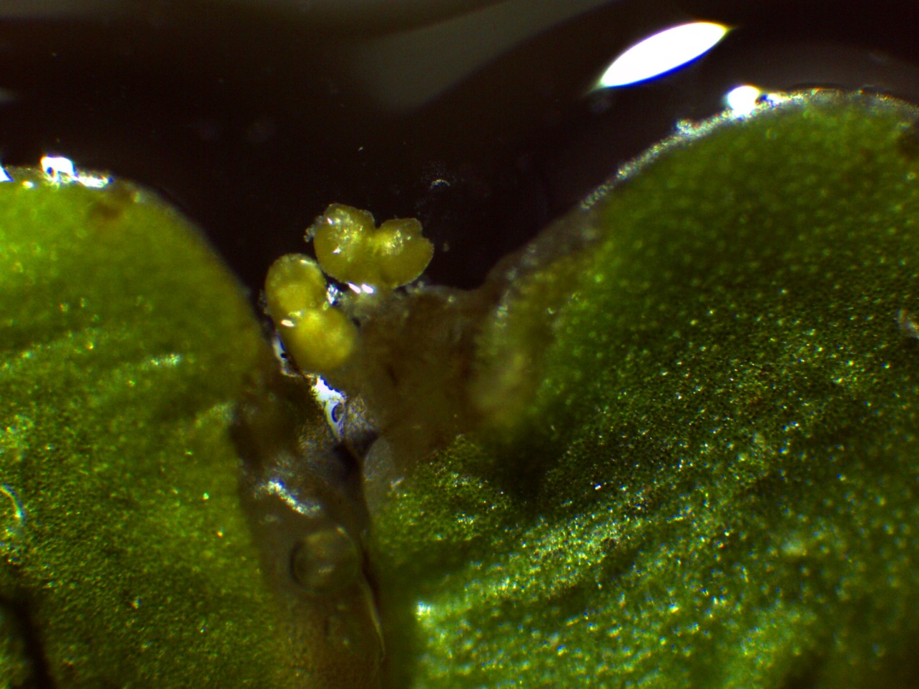
Flores Masculinas
Laura White-Olascoaga

Slide 24
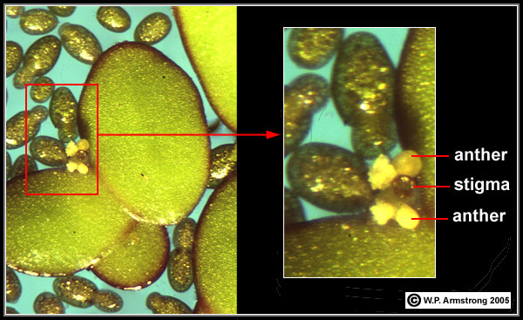
Flores
Landoltia punctata

Slide 25
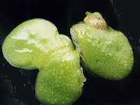
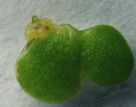
FRUTO
Los frutos son utrículos, con aire en su interior, indehiscentes o dehiscentes.
Lemna gibba puede tener de 1-5 semillas.
Amstrong 2007

Slide 26
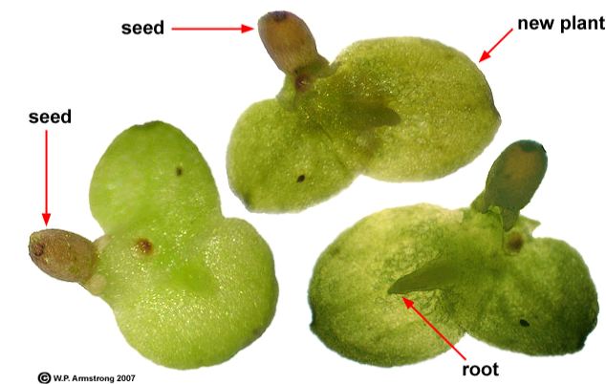
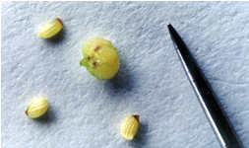
SEMILLAS
Lemna gibba con tres semillas
Semillas ovoides, lisas o acostilladas.
Amstrong 2007

Slide 27
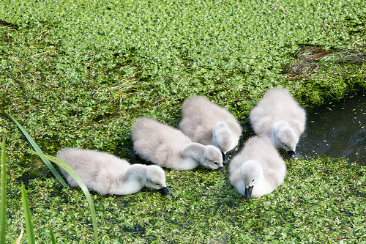
Importancia
Fuente alimenticia para las aves acuáticas.
Se utilizan en acuarios y estanques de agua.
Absorbe los excesos de nutrientes minerales, especialmente nitrógeno y fosfatos.
Reduce la evaporación.
farm8.static.flickr.co

Slide 28
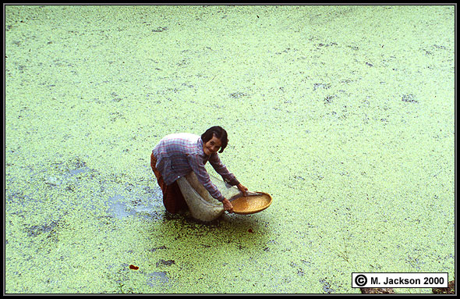
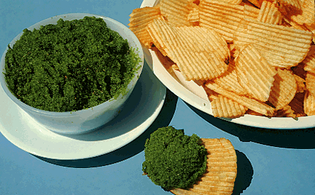
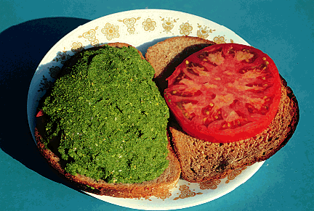
Importancia
Asia suroriental (como khai-nam).
http://oregonstate.edu/
http://oregonstate.edu/

Slide 29
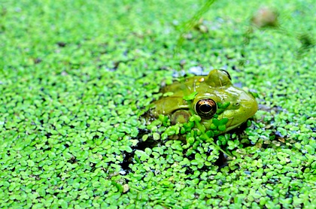
Importancia
http://cdn.c.photoshelter.com/

Slide 30
Bibliografía
· Delevorias, T. 1972. Diversificación vegetal. CECSA. México.
· Kenrick, P., y Crane, P. 1997. The origen and early diversification of land plants, a cladistic study. Smithsonian
Institution Press. Washington USA.
· Graham, L. 1993. Origin of land plants. John Wiley & Sons. USA.
· Judd W. Et al. 2002. Plant systematics. Sinauer. USA.
Landolt y Schmidt-Mumm, 2009. Lemnaceae. Flora de Colombia Monografía 24. Instituto De Ciencias Naturales Facultad De Ciencias Universidad Nacional De Colombia 54pp.
Les, D. H., D. J. Crawford, E. Landolt, J. D. Gabel y R. T. Kimball. 2002. Phylogeny And Systematics Of Lemnaceae, The Duckweed Family Systematic Botany, 27(2): pp. 221–240
Sánchez M. V., H. González M. y M. G. Miranda A. 2012. Proteínas de estrés en Lemna gibba (Lemnaceae) expuesta al boro. Hidrobiológica 2012, 22 (3): 282-289
· Willis, K. J., y J. C. McElwain. 2002. The evolution of plants. Oxfor University Press. Oxfor Gran Bret

